Slide 1
11.18 과제
유즈케이스 다이어그램

Slide 2
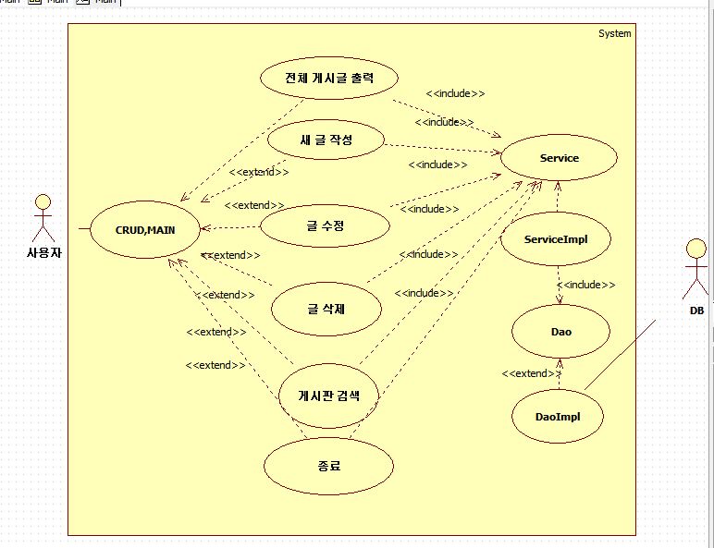
1.유즈 케이스 다이어 그램
다이어그램

Slide 3
10.28 프로젝트 발표
Thank you :-)

